Slide 1
Anna Olchowik
Offtopic
27.09

Slide 2
Hi
Who are you?

Slide 3
Do you love
Your research?

Slide 4
You have an idea
…
You need
money
Technology
Networking

Slide 5
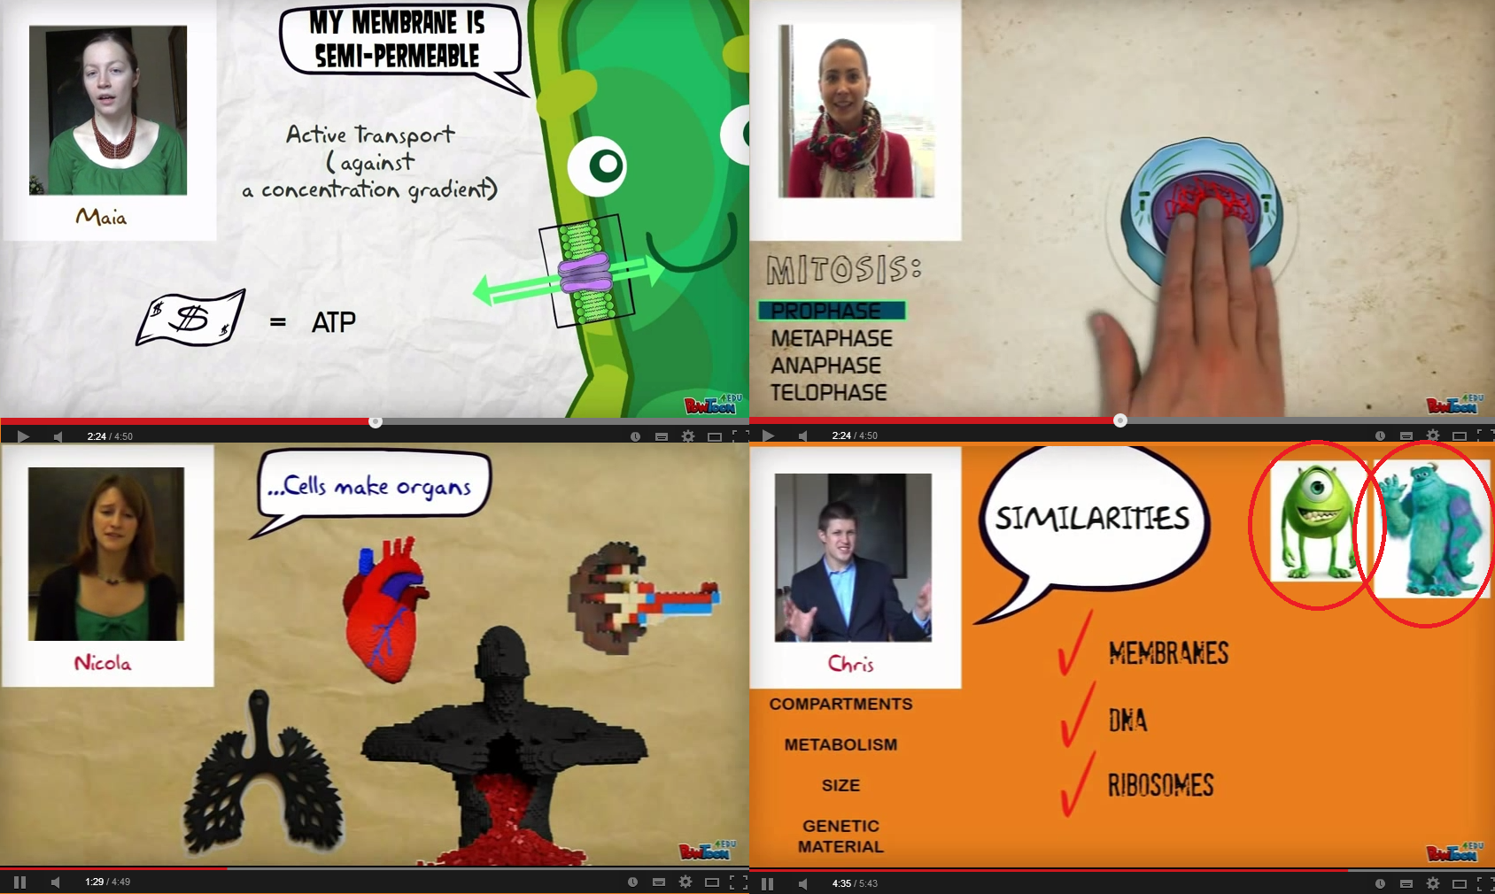

Slide 6
Money on its own doesn’t work
Technology
Networking

Slide 7



Technology
Technology
Networking
Of tomorrow ( no competition )
You need to do ma RESEARCH on available technology
You can (have to) push it to the limits – develop technology

Slide 8


Communication
Difficult stuff to people with no backgroung
A bit like science communication

Slide 9
Networking
Getting to know your coustomers and their needs
[You can try to find costumers on the internet trouble is noone would be willing to pay real money]
Get to know your competition
Cooperate with your competition to deliver better solutions
Keywords: MamStartup, Buissines Insider, Meetup, LinkedIn, GoogleCampus (London), Geek Girl Carrots. You need to ivest time (and money)

Slide 10
Money
POIG:
8.1 -> ( 800 tys. PLN)
3.1-> Investment founds ( 800 tys. PLN)
you can find data on PARP webpage in .pdf documents
II round: Giza, CP, Satus, KFK
Berlin

Slide 11
ALIGO Sp. z o.o. | Bydgoszcz, kujawsko - pomorskie | Wsparcie dla innowacyjnych przedsięwzięć biznesowych
EBC Incubator Sp. z o.o. | Łomża, podlaskie | Wsparcie B+R poprzez dokapitalizowanie innowacyjnych pomysłów - pierwszy podlaski inkubator
Euro-Centrum S.A. | Katowice, Śląskie | Akcelerator Technologiczny Euro-Centrum
Agencja Rozwoju Społecznego ARS sp. z o.o. | Legnica (Dolnośląskie) | Dolnośląski Inkubator Innowacji „ARS”
Data Techno Park sp. z o.o. | Wrocław (Dolnośląskie) | Akademicki Inkubator Innowacyjności - Giełda Projektów
Catmood sp. z o.o. | Warszawa (Mazowieckie) | Wsparcie dla Catmood w tworzeniu nowych innowacyjnych przedsiebiorstw
Fundacja Rozwoju Regionalnego Prometheus | Toruń (Kujawsko-Pomorskie) | PROM Inkubator - komercjalizacja pięciu innowacyjnych pomysłów biznesowych
Staropolska Izba Przemysłowo-Handlowa | Kielce (Świętokrzyskie) | Staropolski Fundusz Kapitałowy
European Venture Investment Group S.A. | Zielona Góra (Lubuskie) | EVIG S.A. - akcelerator innowacyjności
Xevin Lab sp. z o.o. | Białystok (Podlaskie) | Xevin Lab - inkubator projektów technologicznych
Mediclab Incubator sp. z o.o. | Katowice (Śląskie | Incubator MedicLab
Platinum Seed Incubator sp. z o.o. | Bydgoszcz (Kujawsko-Pomorskie) | Wsparcie kapitałowe innowacyjnych przedsiębiorców
R&D Project sp. z o.o. | Łódź (Łódzkie) | Inicjowanie działalności innowacyjnej w perspektywicznych obszarach polskiej gospodarki
SpeedUp Investments LI Group sp. z o.o. sp. k-a | Poznań (Wielkopolskie) | SpeedUp Investments – wsparcie kapitałowe dla innowacyjnych przedsięwzięć
Lubelski Park Naukowo-Technologiczny S.A. | Lublin (Lubelskie) | INNOVA-INVEST: inwestycje w innowacyjne przedsięwzięcia w Lubelskim Parku Naukowo – Technologicznym
Centrum Biotechnologii sp. z o.o. | Złotniki (Wielkopolskie) | BioMed - inkubator innowacyjnych pomysłów biznesowych
Eureka Technology Park sp. z o.o. | Dąbrowa (Wielkopolskie) | Akcelerator Innowacji Eureka Technology Park

Slide 12
AIP seed capital
Up mto 100 tys PLN for 15% shares
May need co-investor 17 tys PLN.
Yoi need to be member of AIP ecosystem:
250 PLN/month
+networking
+bookkeeping
+co-working space
+Lega aid 2h/month
+health insurance and ZUS (there are tricks!)
+help with doing international bussines
(they have international VAT number etc.)
To be self-employed in PL it is 500/1100 PLN pewmonth

Slide 13
I have an idea
…
I need
Technology
Communication
Networking
Organisational help
Some money
Trust to share and cooperate

Slide 14


Slide 15
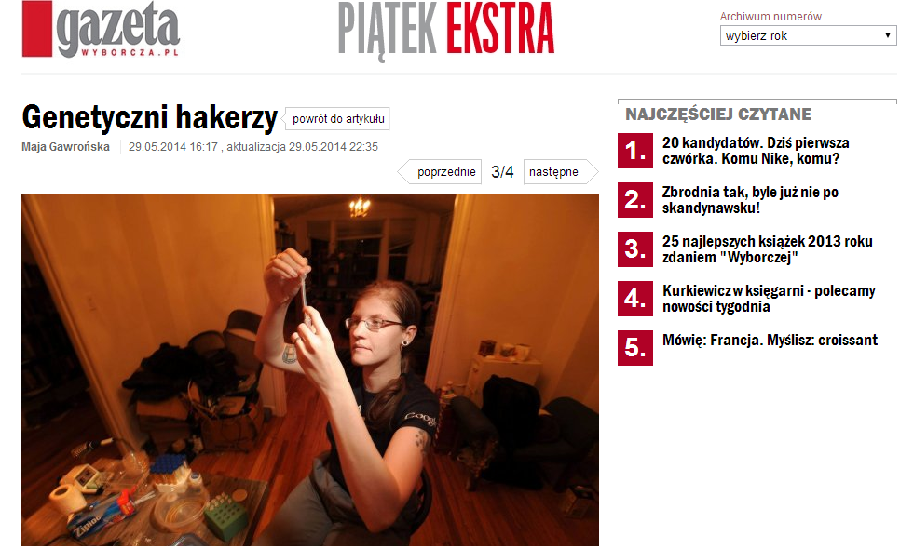

Slide 16
Gra
Warsztaty
Prototyp HTML5
programowanie
bioinformatyka
Aplikacja
mobilna
python
Grafik
Bioinformatyk
Promocja
przez
współpracę
Programiści
gier

Slide 17
Gra
Gra webowa HTML5 (prototypownie aplikacji)
Aplikacja Android
Fabuła
[The evolution of mycoplasma labolatorium]
Mechanika
Przekazywanie wiedzy [prezentacje, zagadki ]
Potencjalna współpraca
[iGEM HQ, Venter, GatesFoundation, CNK, NAUKOWCY ]

Slide 18
Warsztaty programistyczne
Podstawy programowania
Język python
Prosty problem bioinfomatyczny
Potencjalna współpraca
[GGK, WSTI, Fundusz, UW, Forum odpowiedzialnego biznesu]

Slide 19
KORZYŚCI
Gra
popularność
długoterminowy efekt
dostępność dla dużej ilości odbiorców
Rozpoznawalność na całym świecie
EG
Wartsztaty
Realne umiejętności

Slide 20
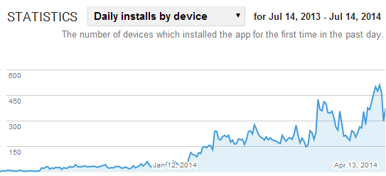
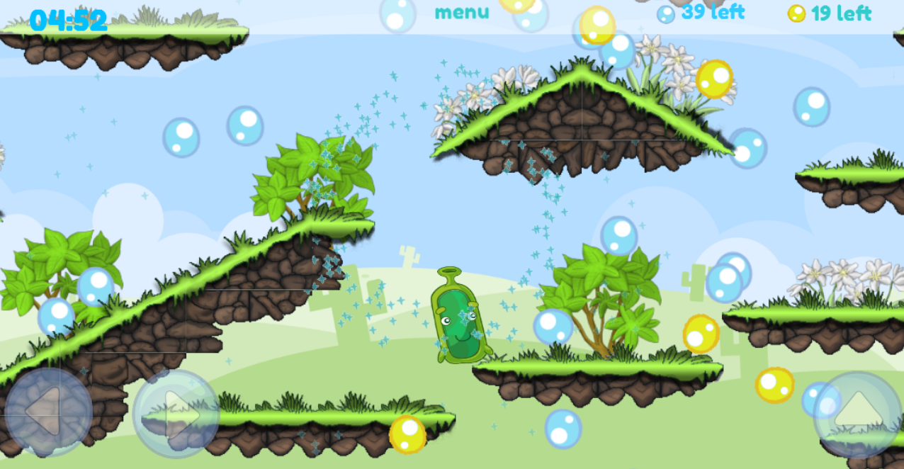
Siła ognia
40ty osób
Do 500
pobrań dziennie

Slide 21
Those stories wouldn’t happen without:
Kszysiek Szczepaniak
Michał Lower
Alicja Radwańska

Slide 22
Thank You
☺

Slide 23
Dotychczasowa reakcja na pomysł
Gra
Dni nauki Awangarda*
iGEM – etap gry z lantanowcami
Warsztaty
GeekGirlCarrots
WSTI.
*Awangarda =dużo Geek Kids, konwenty to świetne miejsce na popularyzacje nauki!

Slide 24
Wątpliwości
Wykonalność
[Spore ryzyko, ze gra się nie uda. Np. ze będzie nudna.]
CENA (niedoszacowanie kosztów)
Doświadczenie popularyzatorskie
[0 pkt, brak informacji]
Doświadczenie naukowe

Slide 26
Wykonalność
Zrealizowane projekty gier
Projekt podzielony na etapy
Plan B na każdy etap projektu, np. grafiki, silnik
Koszty – produkcja gry nie jest liczona wg
Kosztów agencyjnych
Doświadczenie popularyzatorskie
iGEM-> prelekcje liceach o inżynierii genetycznej, Materiały dla Biocentrum, Noc biologów, artykuły do gazet (Wyborcza).
Czasami się staraliśmy ale nie wyszło np. CNK
SCIECE POLISH PERSPECTIVES IB-> Gry, Wideo
Doświadczenie naukowe –
realizacja projektu – pozyskiwanie rozliczanie funduszy
konferencje/publikacje – Standardy BS/ TS

